Slide 1
«Главное назначение врача состоит в научении пациента быть здоровым и лечении тех, кого не удалось этому научить.»
Н.И. Пирогов

Slide 2
Политика охраны здоровья в РФ
Государственная программа «Развитие здравоохранения»
Приоритеты государственной политики:
Сохранение и укрепление здоровья населения на основе формирования здорового образа жизни и повышения доступности и качества медицинской помощи

Slide 3
Формирование здорового образа жизни- приоритетный проект в стратегическом развитии здравоохранения
Совершенствование медико-гигиенического образования и воспитания
Создание эффективной системы мер по борьбе с вредными привычками
Обеспечение здорового питания
Развитие массовой физкультуры и спорта
Снижение риска воздействия неблагоприятных факторов внешней среды.
Массовая профилактика факторов риска неинфекционных заболеваний

Slide 4
Совершенствование медико-гигиенического образования и воспитания
Включение занятий здорового образа жизни в образовательные стандарты на всех этапах образования
Расширение социальной рекламы здорового образа жизни
Расширение функций Центров здоровья

Slide 5
Пять элементов модели формирования здорового образа
жизни и профилактики неинфекционных заболеваний
Формирование здорового образа жизни
1 элемент модели
Информирование граждан о факторах риска и мотивирование к ЗОЖ
(СМИ, кино, телевидение,
медицинские работники, общественные организации, работодатели)
2 элемент модели
Обеспечение условий для ЗОЖ
(министерства, администрация регионов, городов, муниципалитеты,
работодатели, общественные организации)
Профилактика неинфекционных заболеваний в рамках системы здравоохранения
3 элемент модели
Диспансеризация и профилактические осмотры
4 элемент модели
Диспансерное наблюдение
5 элемент модели
Профилактика НИЗ в стационарах и санаториях
Единая профилактическая среда

Slide 6
ФГОС ВО 3+
(ординатура, по всем специальностям)
4.3. Виды профессиональной деятельности, к которым готовятся выпускники, освоившие программу ординатуры:
профилактическая;
диагностическая;
психолого-педагогическая;
организационно-управленческая.

Slide 7
4.4. Выпускник, освоивший программу ординатуры, готов решать следующие профессиональные задачи:
психолого-педагогическая деятельность:
формирование у населения, пациентов и членов их семей мотивации, направленной на сохранение и укрепление своего здоровья и здоровья окружающих (ПК 7);

Slide 8
готовностью к участию в педагогической деятельности по программам среднего и высшего медицинского образования или среднего и высшего фармацевтического образования, а также по дополнительным профессиональным программам для лиц, имеющих среднее профессиональное или высшее образование, в порядке, установленном федеральным органом исполнительной власти, осуществляющим функции по выработке государственной политики и нормативно-правовому регулированию в сфере здравоохранения (УК-3)

Slide 9
КХ руководителей и специалистов высшего профессионального образования (ассистент). Требования к квалификации
Высшее профессиональное образование и стаж работы в образовательном учреждении не менее 1 года, при наличии послевузовского профессионального образования (аспирантура, ординатура, адъюнктура) или ученой степени кандидата наук - без предъявления требований к стажу работы !!!.

Slide 10
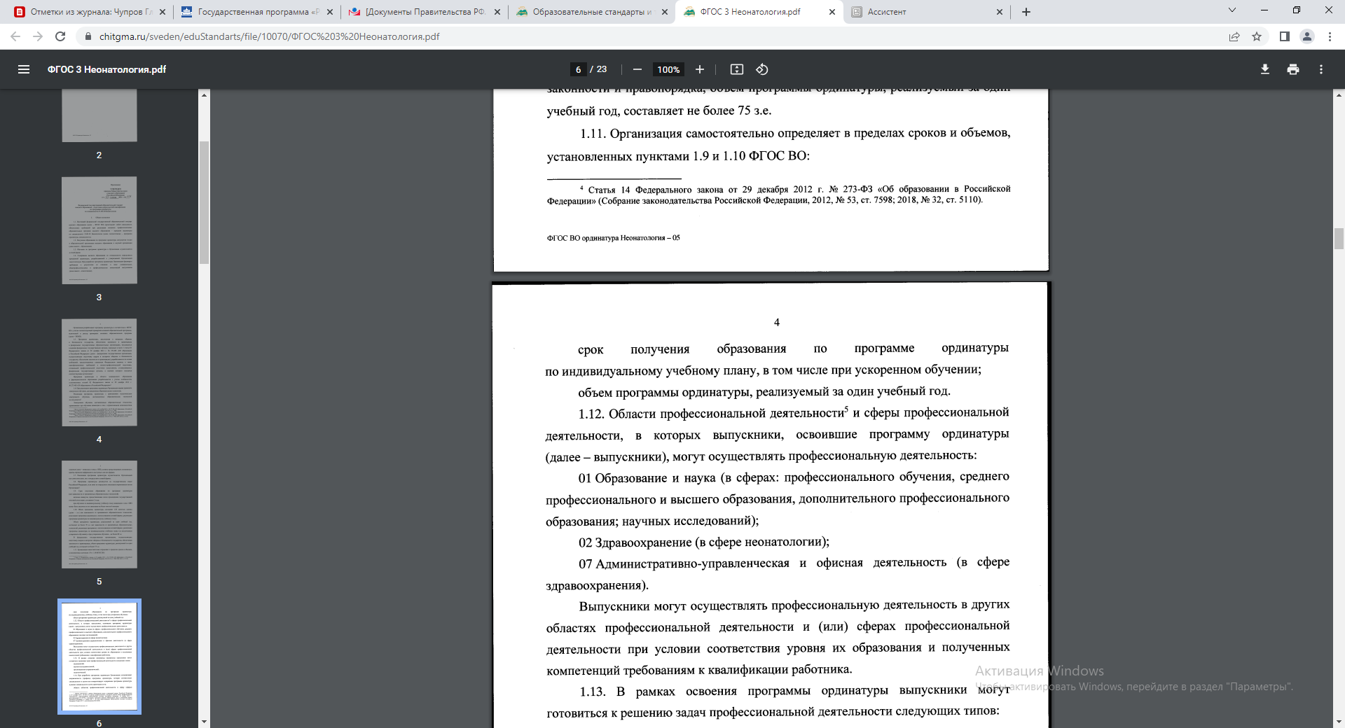
ФГОС ВО 3++ (уровень – подготовка кадров ВК в ординатура)

Slide 11
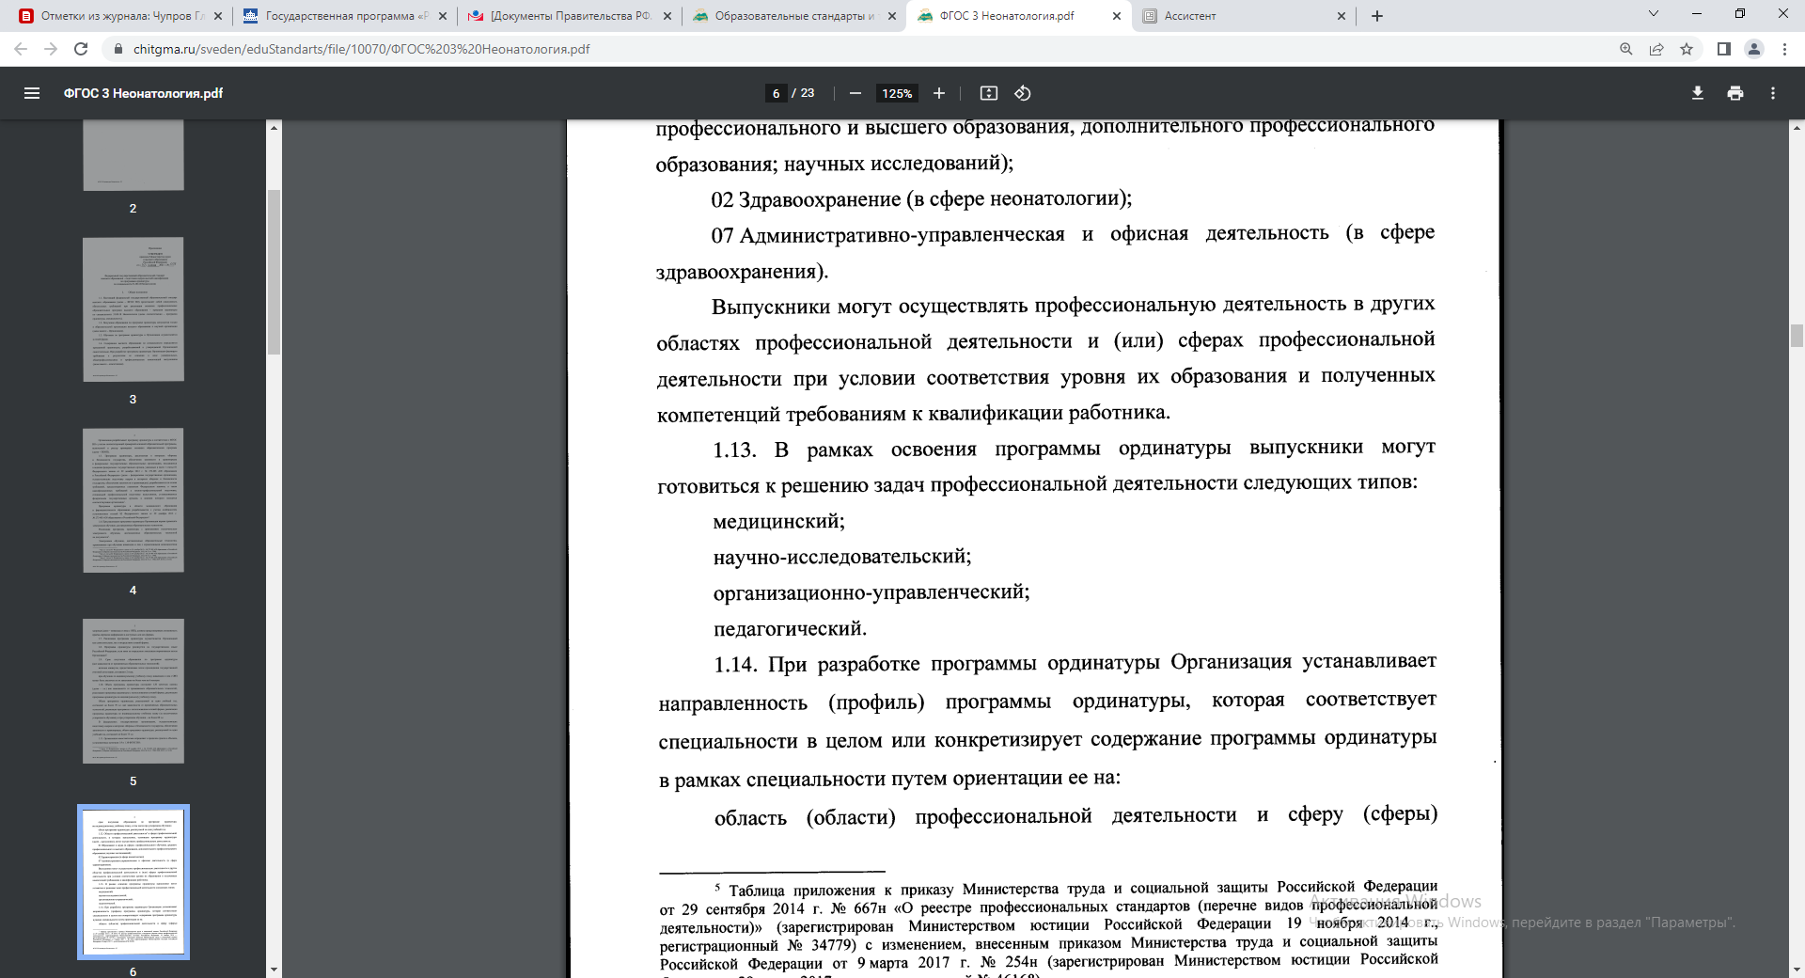

Slide 12
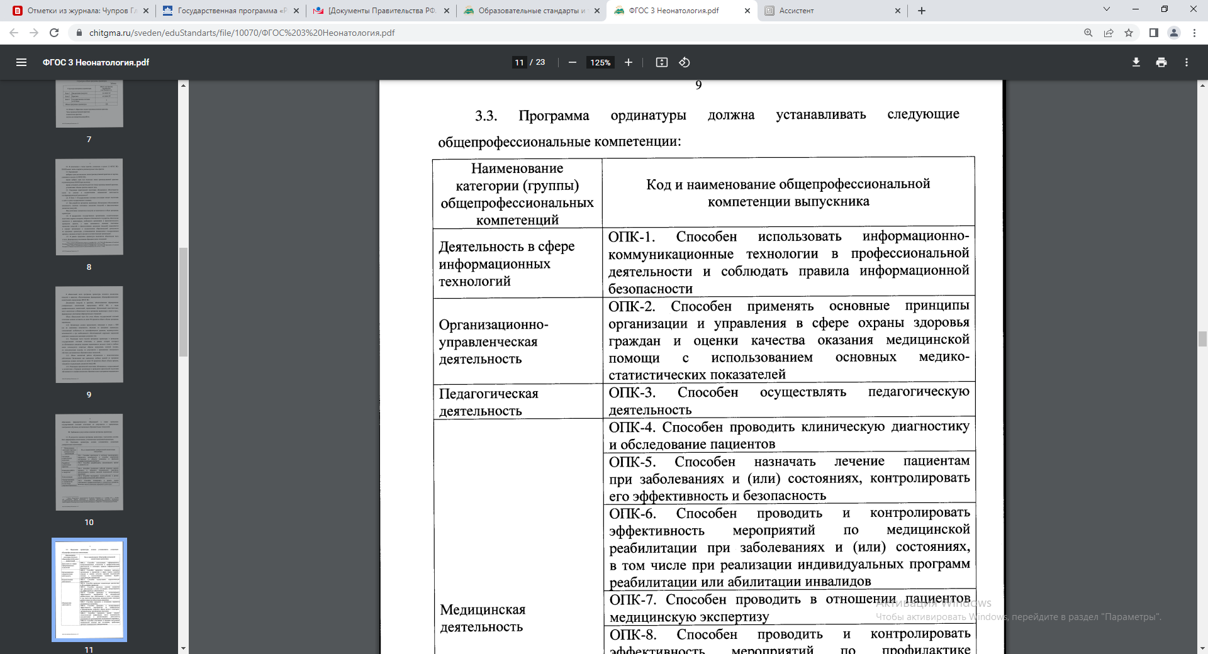

Slide 13
Задание для выполнения и сроки:
1. Весь теоретический материал размещен в учебно-методическом сопровождении дисциплины (лекция + два первых практических занятия)

Slide 14
2. Задание (одно на выбор):
- разработать практическое занятие по любой теме Вашей специальности (указать цель, задачи, методы, схематично содержание, результаты занятия, т.е. что будет подлежать оценке и сами средства, с помощью которых будете оценивать студентов )

Slide 15
- разработать занятие в школе здоровья (одна тема по Вашей специальности), указав цель, занятие, особенности аудитории (т.е. кому адресовано), особенность методов проведения, средства оценки эффективности проведенного занятия (анкетирование слушателей, опрос, практические действия и пр.)

Slide 16
Выполненное задание отправить на эл. почту: chuprova-dv@mail.ru
Срок: до 23.12.2022

Slide 17
Графики дальнейших занятий и консультаций:
14.11 – занятие по особенностям делового общения (лекция)
28.11 – консультация
12.12 – консультация
Все занятия в онлайн режиме. Время начала занятий – 13.30. Продолжительность – 2 ак. часа

